Slide 1

대외비
세브란스병원 내규 6.5.1. 동의서
6.5.1. 부록1. 동의서 목록 전산 프로그램 조회 매뉴얼
담당부서 | 의무기록위원회, 의무기록팀
제정일 | 2025.03. | 최종개정일 |  | 최종검토일 | 2025.03.

Slide 2
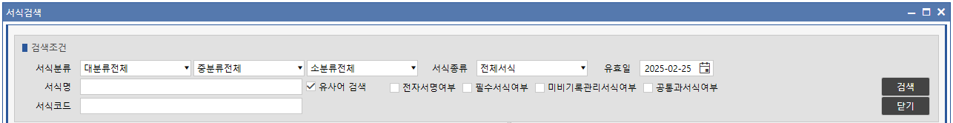
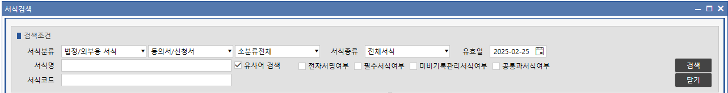
진료 EHR_동의서 목록 조회 방법
진료 EHR → My Option → 서식검색
대분류 전체 : 법정/외부용 서식, 중분류 전체 : 동의서/신청서 → 검색
수술
검사(처방-동의서 매핑 포함)
수혈
행정
마취

Slide 3
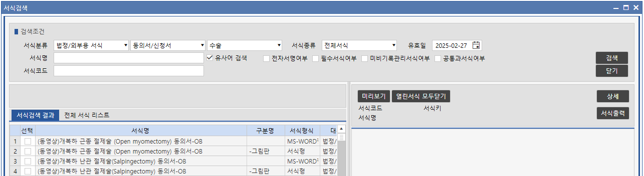
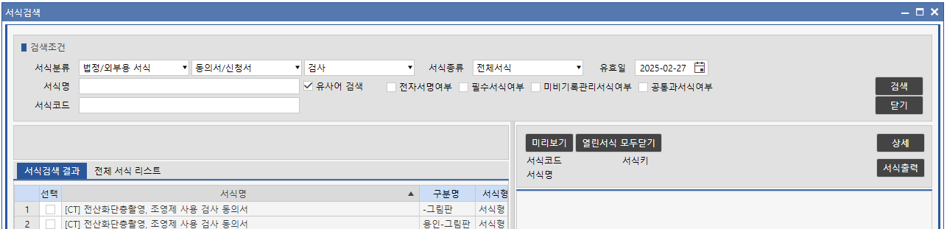
진료 EHR_동의서 목록 조회 방법
검사(처방-동의서 매핑 포함)

Slide 4
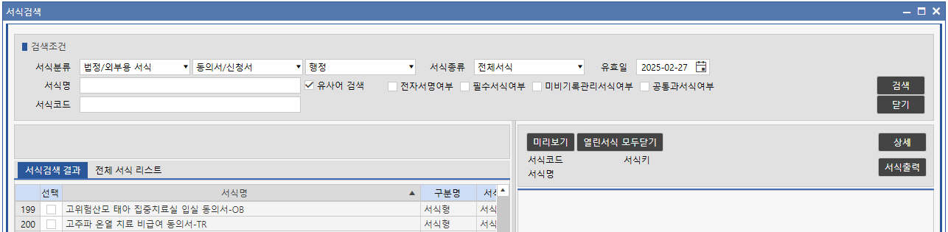
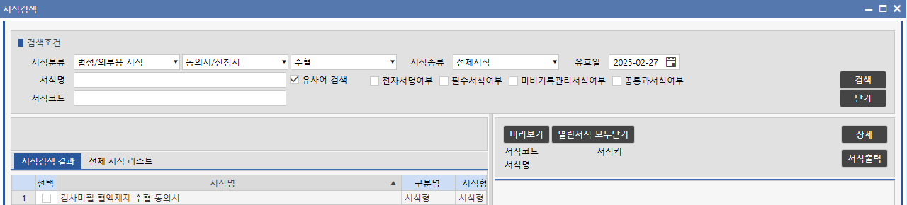
진료 EHR_동의서 목록 조회 방법

Slide 5
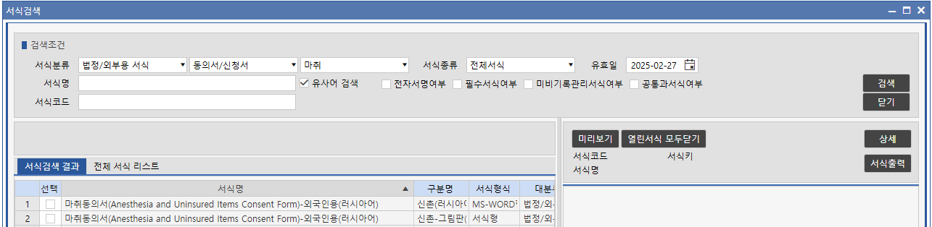
진료 EHR_동의서 목록 조회 방법

Slide 6
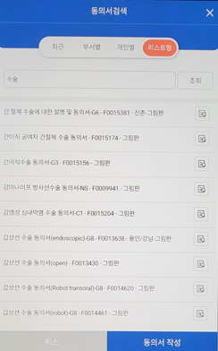
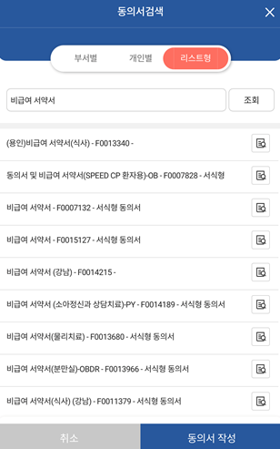
모바일 U세브란스 앱_동의서 목록 조회 방법
모바일 u세브란스 → 전자동의서 → 동의서검색 → 리스트형

